Slide 1
Звіт директора НВК «Вашківецька гімназія імені Івана Бажанського» Лілії Гуйванюк про роботу закладу в 2018/2019 н. р. на загальношкільних батьківських зборах 01.09.2019

Slide 2
Загальна інформація про навчальний заклад
Педагогічних працівників – 25
Обслуговуючого персоналу – 10
Навчання завершили – 189 учнів (11 класів)
Середня наповнюваність класів – 17 учнів

Slide 3
Кадрове забезпечення
Спеціаліст - 5 чол.
Другої категорії - 2 чол.;
Першої категорії- 3 чол.;
Спеціаліст вищої категорії – 17 чол.;
Вчитель-методист – 9 чол.
Старший вчитель - 4
Середнє тижневе навантаження педагогічних працівників - 18 год.

Slide 4
Протягом 2018/2019 навчального року
на базі гімназії було проведено
3 методичних об’єднання
«Барви осені» – Приньковська В.М. та Курик П.С.
«Спритні, дужі і веселі» (4 клас) – Паранчак Л.Г
Англійська мова « Ефективне використання інтерактивних технологій на уроках англійської мови» – Савчук М.Д.

Slide 5
Звіт про освітній процес у 2018/2019 н.р.
Станом на 20 червня 2019 р. в гімназії навчалося 189, всі атестовані.
На високому і достатньому рівні навчається 83 учні,
якість знань становить 51,4 %,
на високому рівні навчається 46 учнів, або 23,4 %
Отримали: | свідоцтв звичайного зразка - 26;
 | свідоцтво з відзнакою - 0 ;
 | атестатів звичайного зразка – 6 ;
 | золоті медалі – 0 ;
 | срібну медаль – 0.
Всі учні 1–8-х і 10-х класів переведені до наступного класу.

Slide 6
Звіт про освітній процес у 2018/2019 н.р.
Клас | Кількість учнів | Рівень досягнень |  |  |  | Якість знань, % | Примітка сер.бал
 |  | Високий | Достатній | Середній | Початковий
2 | 13 | 7 | 4 | 2 | 0 | 84,5 | 9
3 | 14 | 4 | 7 | 3 | 0 | 78,1 | 9,3
4 | 29 | 13 | 8 | 8 | 0 | 71,4 | 9
5 | 20 | 8 | 2 | 10 | 0 | 50
6 | 12 | 4 | 2 | 6 | 0 | 50
7 | 22 | 4 | 4 | 12 | 2 | 36,40 | 8
8 | 23 | 2 | 2 | 14 | 5 | 17,4 | 7,2
9 | 21 | 0 | 6 | 11 | 4 | 28,6
10 | 13 | 4 | 2 | 6 | 1 | 46,2
11 | 6 | 0 | 0 | 4 | 2 | 0
Всього | 189 | 46-24,3% | 37-19,6% | 76-40,2% | 14-7,4% | 51,4 | Поч.- 9 Сер. та стар -

Slide 7
Учні школи – активні учасники
Міжнародних та Всеукраїнських інтерактивних конкурсів:
Взяло участь 20 учнів
Золотий сертифікат-8, Срібний- 2,
Бронзовий-1
Взяло участь 36 учнів
У міжнародному етапі 18
Результати очікуються
до 1 вересня
Взяло участь 20 учнів
Лауреати - 2
Взяло участь 45 учнів
Відмінний результат - 30
Добрий результат – 11
Звичайний сертифікат - 4
Взяв участь 1 учень
3 місце

Slide 8
ПІДСУМОК ІІ ЕТАПУ ВСЕУКРАЇНСЬКИХ УЧНІВСЬКИХ ОЛІМПІАД
УЧНІВ НВК «ВАШКІВЕЦЬКА ГІМНАЗІЯ ІМ.І.БАЖАНСЬКОГО»
ЗА 2018/2019 Н.Р.
Прізвище, ім’я учня | Предмет | Місце | Клас | Прізвище учителя
Лисан Михайло | історія | І | 10 | Попович О.В.
Данилюк Наталія | історія | ІІ | 8 | Попович О.В.
Пріньковський Роман | ІКТ | І | 10 | Гуменюк М.В.
Савенко Ігор | ІКТ | І | 8 | Гуменюк М.В.
Пріньковський Роман | Біологія | ІІ | 10 | Приньковська В.М.
Столяр Людмила | Економіка | І | 11 | Романович М.В.
Оначук Іван | Географія | І | 8 | Романович М.В.
Орчук Діана | Географія | ІІІ | 10 | Романович М.В.
Терновецький Микола | Фізика | І | 7 | Савчук Н.І.
Савенко Ігор | Фізика | І | 8 | Савчук Н.І.
Оначук Іван | Фізика | ІІ | 8 | Савчук Н.І.
Пріньковський Роман | Фізика | І | 10 | Вірста І.М.
Солован Дмитро | Астрономія | І | 11 | Вірста І.М.
Гаврилюк Михайло | Англ.мова | І | 10 | Савчук М.Д.
Паринюк Марія | Англ.мова | ІІ | 8 | Козаріз Н.М.
Шинкарюк Мар’яна | Англ.мова | ІІ | 11 | Козаріз Н.М.
Столяр Людмила | Екологія | І | 11 | Романович М.В.
Орчук Діана | Зар. літ. | ІІІ | 10 | Проскурняк Н.Г.
Котлярчук Валентина | Укр.мова | ІІ | 7 | Стренадко М.М.
Данилюк Наталія | Укр.мова | ІІ | 8 | Стренадко М.М.
Паранчак Петро | Укр.мова | ІІ | 10 | Гуйванюк Л.М.
Оначук Іван | математика | І | 8 | Гаврилюк Є.С.
Пріньковський Роман | математика | І | 10 | Гуменюк М.В.

Slide 9
ПІДСУМОК ІІІ ЕТАПУ ВСЕУКРАЇНСЬКИХ УЧНІВСЬКИХ
ОЛІМПІАД, КОНКУРСІВ, ІІ ЕТУПУ ЗАХИСТУ НАУКОВИХ РОБІТ БМАН
УЧНІВ НВК «ВАШКІВЕЦЬКА ГІМНАЗІЯ ІМ.І.БАЖАНСЬКОГО»
ЗА 2018/2019 Н.Р.
Прізвище, ім’я учня | Предмет | Місце | Клас | Прізвище учителя
Лисан Михайло | конференції «Буковинське народне віче: 100 років від ідеї до реалізації» | ІІІ | 10 | Попович О.В.
Гаврилюк Михайло | Англ.мова | ІІІ | 10 | Савчук М.Д.
Лисан Михайло | історія | ІІІ | 10 | Попович О.В.
Савчук Богдан | Моя Батьківщина - Україна | ІІ | 6 | Стренадко М.М.
Орчук Діана | Моя Батьківщина - Україна | ІІІ ІІІ | 10 | Стренадко М.М.
Пріньковський Роман | Фізика БМАН | ІІІ | 10 | Вірста І.М.
Данилюк Маріна | Фольклористика БМАН | ІІІ | 10 | Стренадко М.М.
Лисан Михайло | Історія | ІІ | 10 | Попович О.В.
Орчук Діана | Літературознавство БМАН | ІІІ | 10 | Стренадко М.М.

Slide 10
ПІДСУМОК ХХІ ЗЛЬОТУ
ОБДАРОВАНОЇ УЧНІВСЬКОЇ МОЛОДІ ГУЦУЛЬЩИНИ
УЧНІВ НВК «ВАШКІВЕЦЬКА ГІМНАЗІЯ ІМ.І.БАЖАНСЬКОГО»
Прізвище, ім’я учня | Номінація | Місце | Клас | Прізвище учителя
Данилюк Маріна | Гуцульщинознавство | ІІІ | 10 | Проскурняк Н.Г.
Савчук Богдан | Гуцульщинознавство | ІІ | 6 | Стренадко М.М.
Орчук Діана | Літературознавство | ІІ | 10 | Стренадко М.М.
Курик Дмитро | Літературознавство | ІІІ | 5 | Мельничук К.М.
Савенко Ігор | Інформатика | І | 8 | Гуменюк М.В.
Орчук Христина | Мовознавство | Гран-Прі | 6 | Савчук М.Д.
Пріньковський Роман | Фізика | Гран-Прі | 10 | Вірста І.М.
Лисан Михайло | Історія | І | 10 | Попович О.В.

Slide 11
Підсумок І етапу всеукраїнського конкурсу-захисту науково-дослідницьких робіт Буковинської Малої академії наук
учнівської молоді – 2019
Прізвище, ім’я учня | Номінація | Місце | Клас | Прізвище учителя
Данилюк Маріна | Фольклористика | І ІІІ обл. | 10 | Стренадко М.М.
Орчук Діана | Літературознавство | І ІІІ обл. | 10 | Стренадко М.М.
Гаврилюк Михайло | Мовознавство | І | 10 | Савчук М.Д.
Пріньковський Роман | Фізика | І ІІІ обл. | 10 | Вірста І.М.
Лисан Михайло | Історія | І ІІІ обл. | 10 | Попович О.В.

Slide 12
ПІДСУМОК ІІ ЕТАПУ ВСЕУКРАЇНСЬКИХ УЧНІВСЬКИХ КОНКУРСІВ
УЧНІВ НВК «ВАШКІВЕЦЬКА ГІМНАЗІЯ ІМ.І.БАЖАНСЬКОГО»
ЗА 2018/2019 Н.Р.
Прізвище, ім’я, учня | Предмет | Місце | Клас | Прізвище учителя
Лисан Михайло | конференції «Буковинське народне віче: 100 років від ідеї до реалізації» | ІІІ обл. | 10 | Попович О.В.
Савчук Богдан | Моя Батьківщина - Україна | ІІ ІІ обл. | 6 | Стренадко М.М.
Орчук Діана | Моя Батьківщина - Україна | ІІ ІІІ обл. | 10 | Стренадко М.М.
Стрілецька Антоніна | Мовно-літературний конкурс ім.Шевчека | І | 6 | Стренадко М.М.
Данилюк Наталія | Мовно-літературний конкурс ім.Шевчека | ІІ | 8 | Стренадко М.М.
Котлярчук Валентина | Мовно-літературний конкурс ім.Шевчека | ІІ | 7 | Стренадко М.М.
Попович Анна | Мовно-літературний конкурс ім.Шевчека | ІІІ | 5 | Проскурняк Н.Г.
Шинкарюк Мар’яна | Мовно-літературний конкурс ім.Шевчека | ІІ | 11 | Гуйванюк Л.М.
Добренько Євген | Конкурс з укр.мови ім. Яцика | ІІІ | 3 | Хачман Н.М.
Малюк Софія | Конкурс з укр.мови ім. Яцика | ІІІ | 4 | Паранчак Л.Г.
Котлярчук Валентина | Конкурс з укр.мови ім. Яцика | ІІ | 7 | Стренадко М.М.
Данилюк Наталія | Конкурс з укр.мови ім. Яцика | ІІ | 8 | Стренадко М.М.
Паранчак Петро | Конкурс з укр.мови ім. Яцика | ІІ | 10 | Гуйванюк Л.М.
Гарас Наталія | Буковинська зіронька | І | 4 | Медвідь Н.М.
Данилюк Маріна | Буковинська зіронька | І | 10 | Медвідь Н.М.
Данилюк Маріна | Українознавства | І | 10 | Проскурняк Н.Г.
Приймак Марина | Українознавства | ІІ | 8 | Проскурняк Н.Г.

Slide 13
Гімназисти НВК "Вашківецька гімназія ім. І. Бажанського", які не побоялися і опанували ОСНОВИ ВЕБ-РОЗРОБКИ на заняттях курсу, який проводився в рамках всеукраїнського соціального освітнього проекту WOWTeachers впродовж декількох місяців у стінах нашої гімназії.

Slide 14
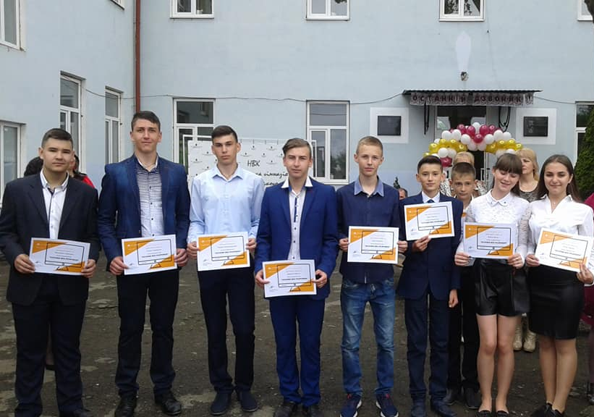

Slide 15
Турнір «Natus Vincere»
6-7 березня у м. Тернополі відбувся ІІІ Відкритий Західноукраїнський інтелектуальний турнір «Natus Vincere». Організатором турніру є Юридичний факультет Тернопільського національного економічного університету.
Вже вдруге учасниками турніру стали гімназисти НВК «Вашківецька гімназія ім. І. Бажанського». Команда у складі: Поповича О. В. (керівник команди), Лисана Михайла (капітан команди), Пріньковського Романа, Гаврилюка Михайла, Карп'юк Анни, Орчук Діани (члени команди) представляла не тільки навчальний заклад, але й Вашківецьку ОТГ та була єдиною командою з Чернівецької області.
команда «Лідер» показала свої знання та уміння з предметів «Правознавство» та «Громадянська освіта».
У результаті напруженої боротьби команда «Лідер» отримала грамоту у номінації «Аналітики року» та матеріальну винагороду.

Slide 16
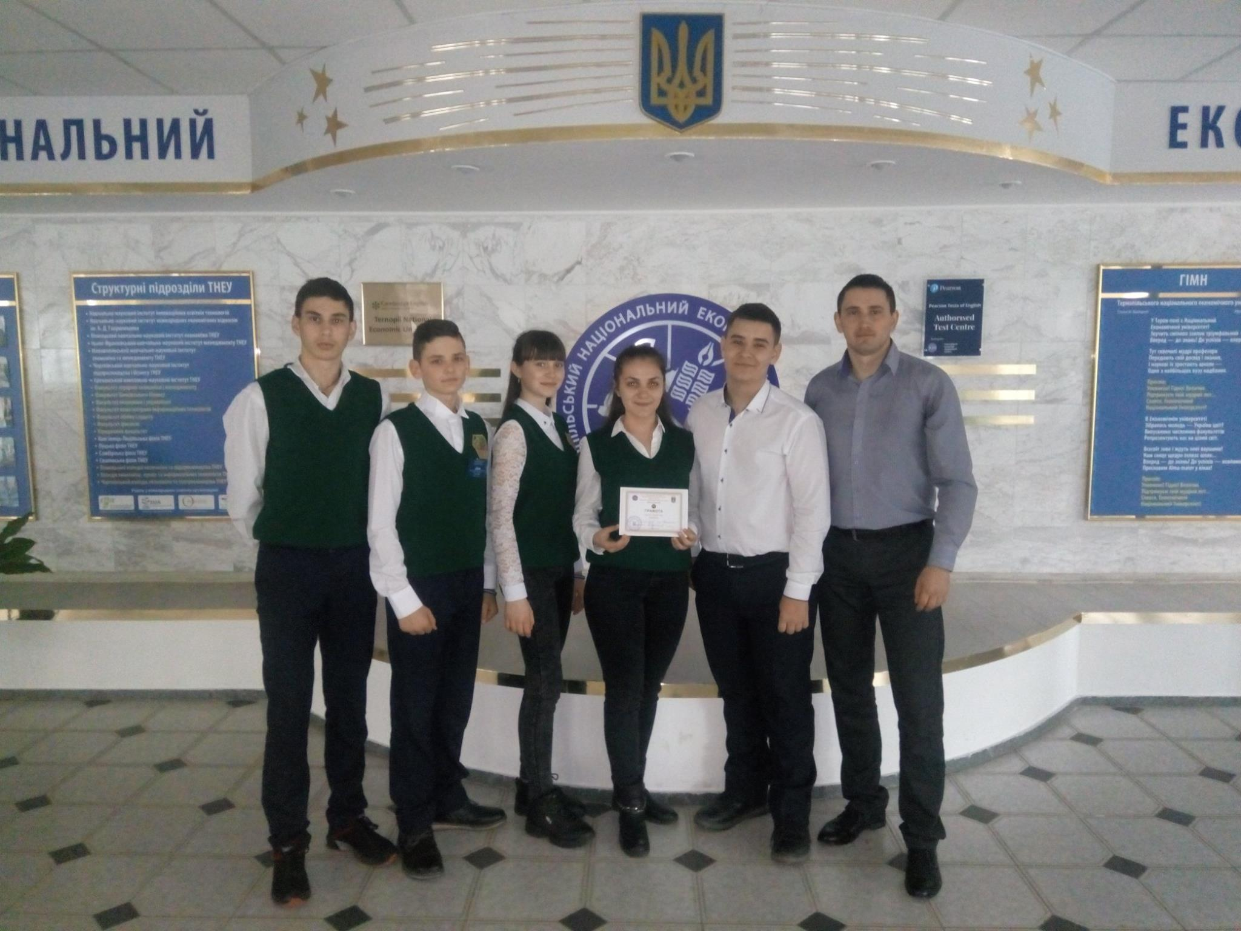

Slide 18
Формула успіху правової держави очима дітей».
Березень 2019 року став знаковим для команди «Лідер» НВК «Вашківецька гімназія ім. І. Бажанського». Гімназисти отримали нагоду двічі відвідати «Файне місто Тернопіль» і взяти участь у двох престижних заходах: турнір з правознавства на Кубок ректора ТНЕУ та ХІІ Всеукраїнський з Міжнародною участю дитячий форум «Формула успіху правової держави очима дітей». Хороший результат турніру доповнено перемогою на форумі. Дводенний форум був дуже насичений подіями: захист проектів, зустріч з деканом юридичного факультету С. Банахом,
зустріч з мером міста С. Надалом,
екскурсія в Марійський духовний центр Божої Матері Зарваницької. Лисан Михайло та Пріньковський Роман під керівництвом учителя історії, правознавства та громадянської освіти Поповича О. В. підготували проект на тему: «Становлення учнівського самоврядування як запорука громадянської активності підростаючої української нації». Проект відзначено перемогою у номінації «Зразковий проект».

Slide 19
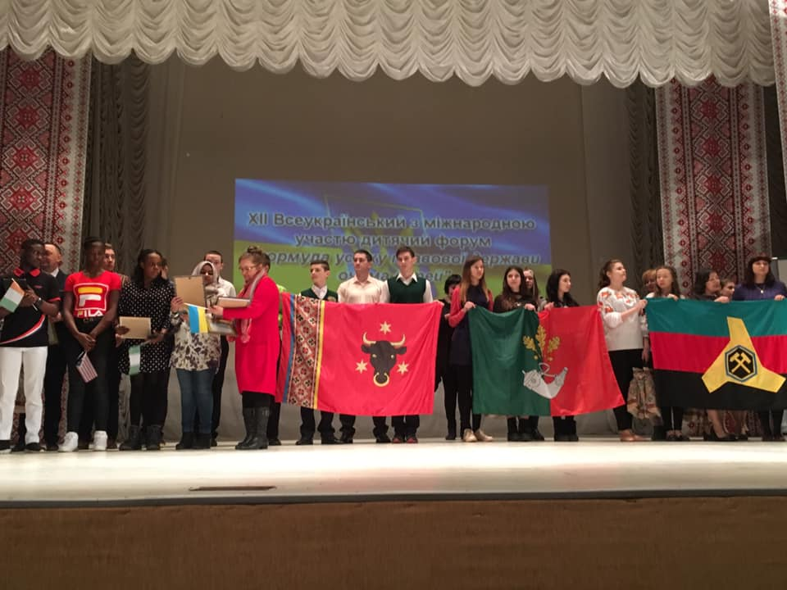

Slide 20
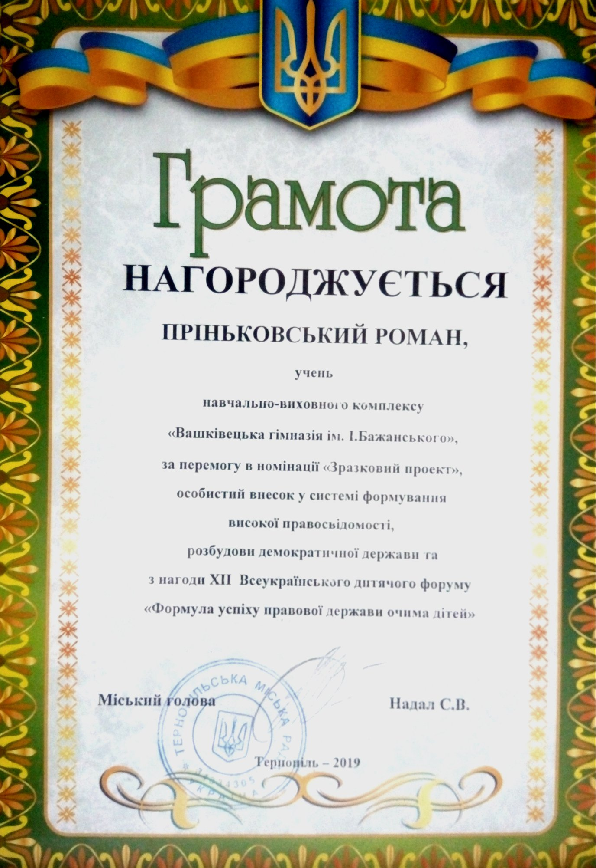

Slide 23
Офіційна сторінка в соціальній мережі Facebook

Slide 24
Перспективне планування на 2016/2021 н.р.
(витяг з протоколу №2 загальношкільних батьківських зборів від 15.02.2017)
витяг за 2018-2019н.р.
1 | Облаштування центрального входу | 2018/2021 | Бюджет
2 | Придбання стійок для мікрофонів | Листопад 2017 | ГО | Придбано
3 | Аптечки долікарської допомоги | 2018 | ГО | Придбано
4 | Придбання прапора гімназії | 2018 | ГО
5 | Придбання спортивної форми | Листопад 2018 | ГО | Придбано
6 | Придбання військової форми | 2018 | ГО | Придбано
7 | Оформлення стендів фотографіями | 2018 | ГО | Оформлено
8 | Ящики для мобільних телефонів | 2018 | ГО | Придбано
9 | Скріплення стільців в актовому залі | 2018 | Спецфонд | Придбано
10 | Виготовлення арки | 2018 | ГО | Зроблено
11 | Новорічні прикраси | 2018 | ГО | Придбано
12 | Таблички для підпису клумб і дубів | 2019 | ГО | Придбано

Slide 25
Звіт про поповнення матеріально-технічної бази за рахунок надходження коштів з бюджету чи інших джерел
протягом І-ІІ семестру 2018/2019 н.р.
№ п/п | Дата | Найменування та опис | Сума | Джерело надходження
1 | 18.10.2018 | Журнали гурткової та факультативної роботи | 375 грн. | Міська рада
2 | 20.11.2018 | Рамки + ламінування | 210 грн. | Міська рада
3 | 13.12.2018 | Вікна та двері металопластикові | 300 000 грн. | Іван Рибак
4 | 02.01.2018 | Скоби для скріплення стільців в актовому залі | 3000 грн. | Міська рада (спецфонд)
5 | 24.01.2019 | Відкриття внутрішніх вбиралень | 500 000 + 500 000 | Іван Рибак Міська рада
6 | 17.08.2019 | Інвентар для туалетів | 11 410 | Міська рада
7 | Вересень-жовтень | Ноутбук | 13081 | Освітня субвенція
8 | Вересень-жовтень | Ламінатор | 2050 | Освітня субвенція
9 | Вересень-жовтень | Парти | 22780 | Освітня субвенція
10 | Вересень-жовтень | Телевізор | 8270 | Освітня субвенція
11 | Вересень-жовтень | Принтер, сканер, ксерокс | 6050 | Освітня субвенція
12 | Вересень-жовтень | Дидактичний матеріал | 24054 | Освітня субвенція
13 | Лютий | Будівельні матеріали | 1519 | Міська рада (кошторис)
14 | Лютий | Світлодіодний світильник | 1250 | Міська рада (кошторис)
15 | Травень | НУШ 1 клас (дидактичний матеріал) | 11544 | Освітня субвенція
16 | Травень | Комплект обладнання в кабінет фізики | 56000 | Освітня субвенція
17 | Травень | 12 стільців в актовий зал | 5400 | Спецрахунок
18 | Травень | Панелі 600х600 | 4000 | Місцевий бюджет
19 | Травень | Канцтовари та обслуговування техніки | 1592 | Місцевий бюджет

Slide 26
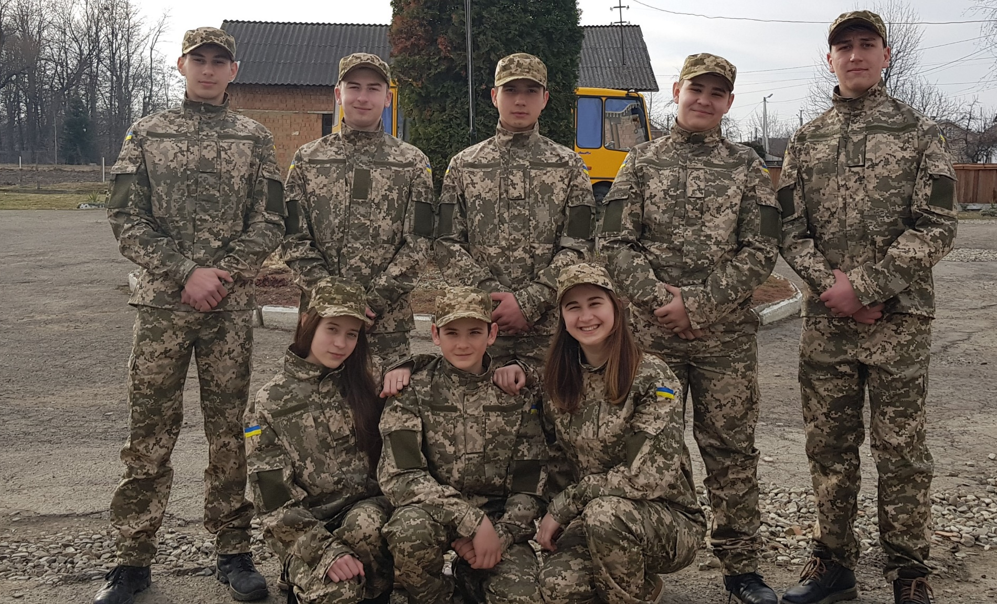

Slide 27
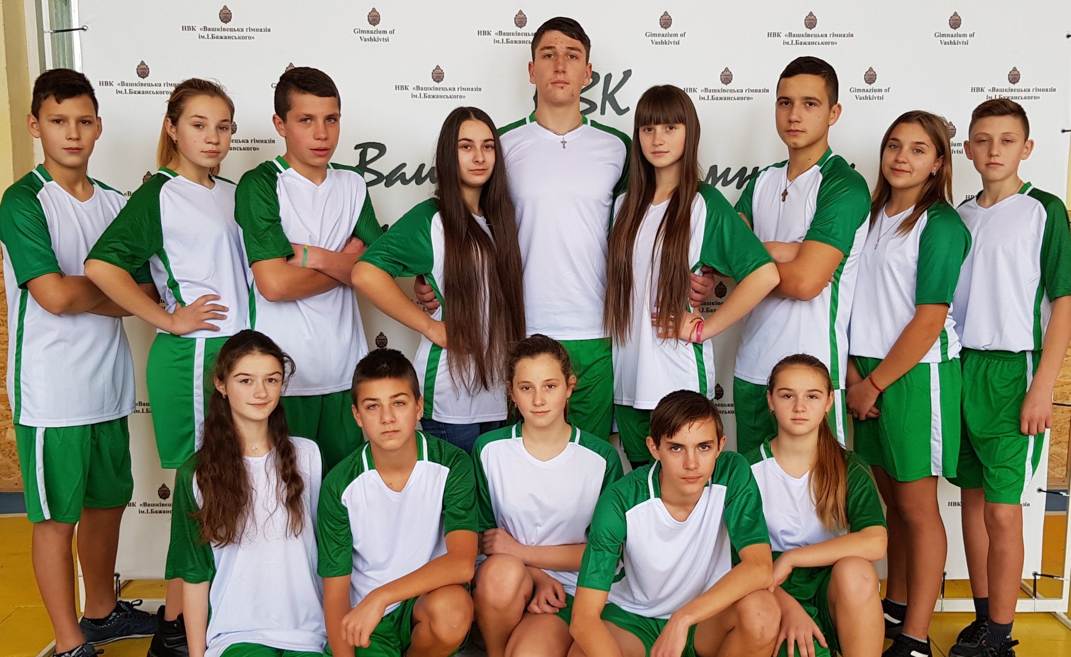

Slide 28
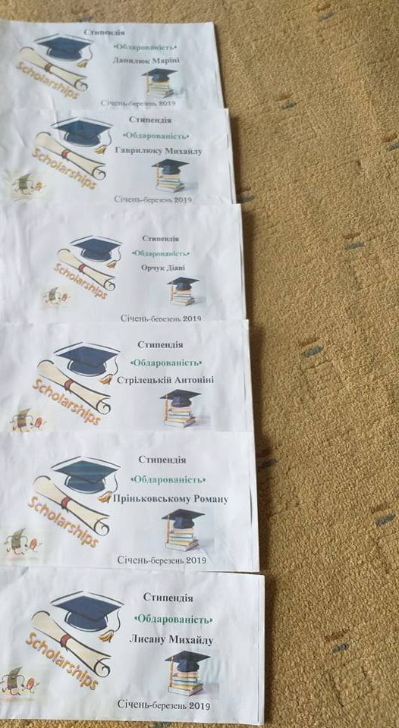
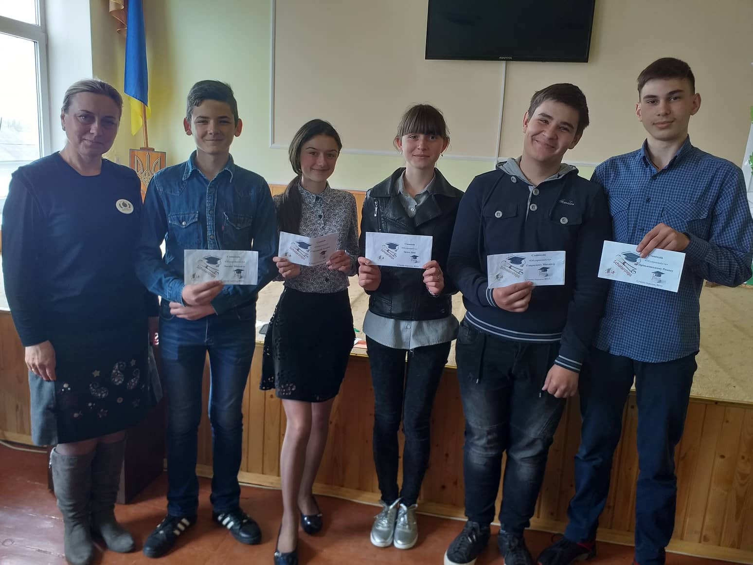
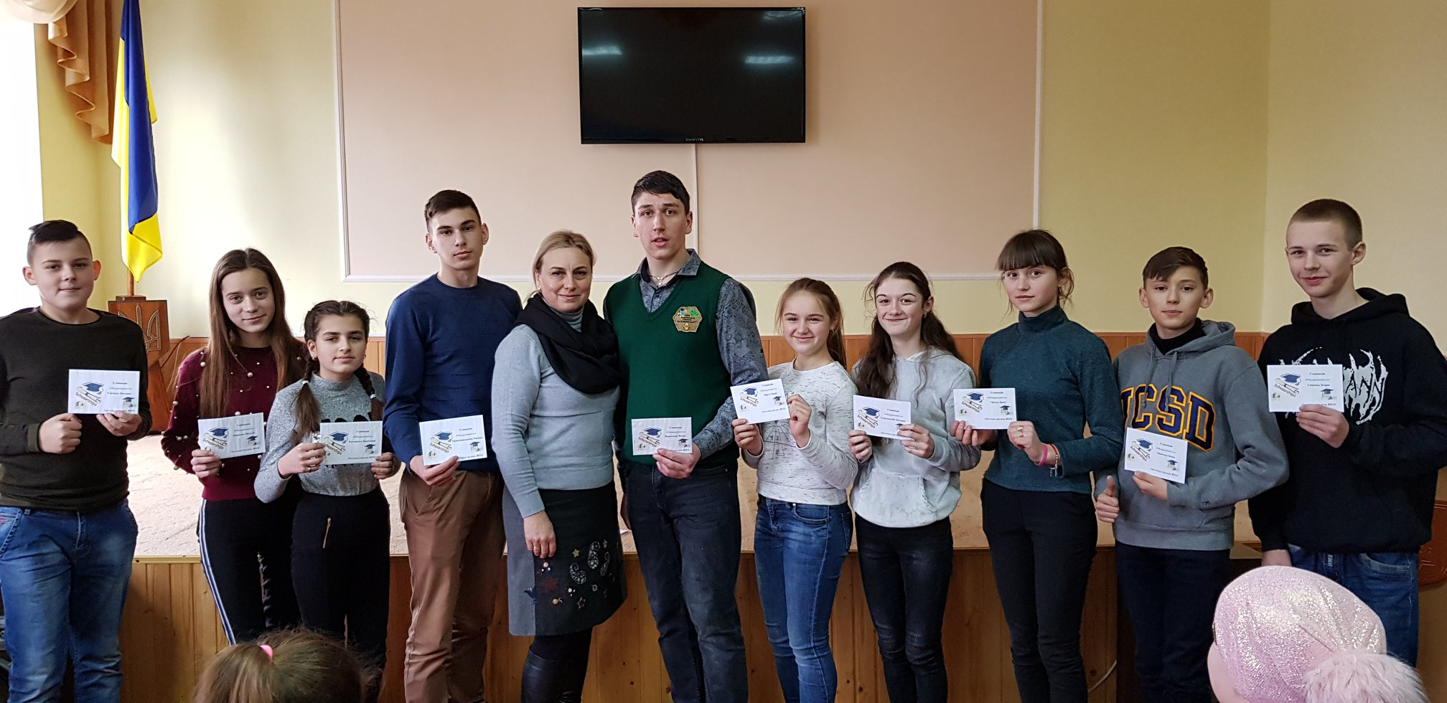

Slide 29
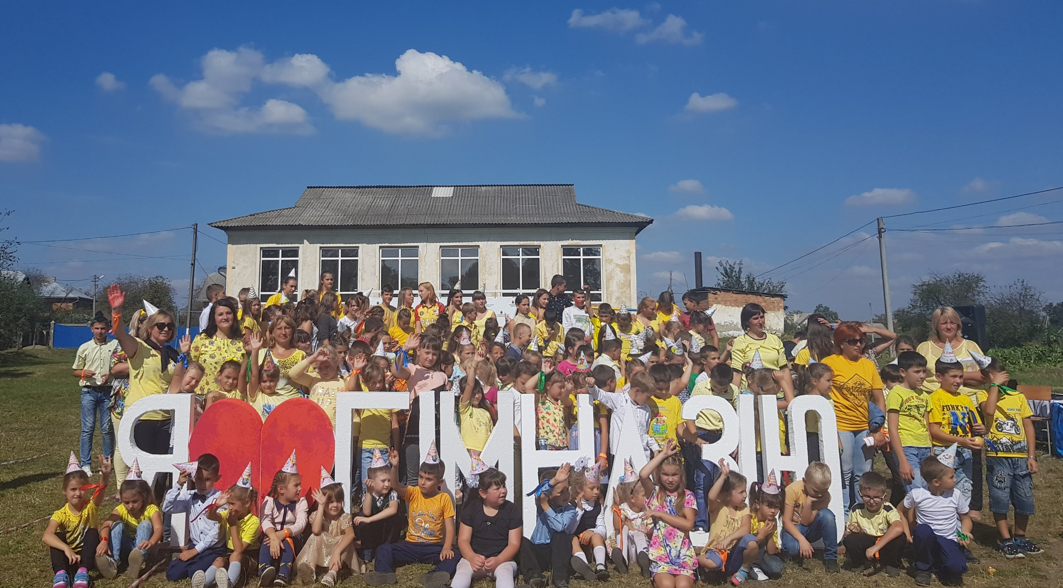

Slide 30
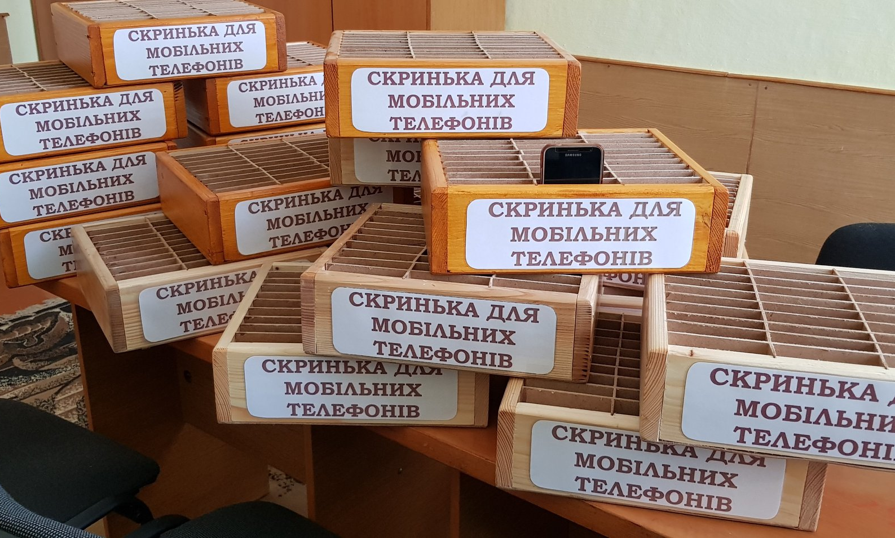

Slide 31
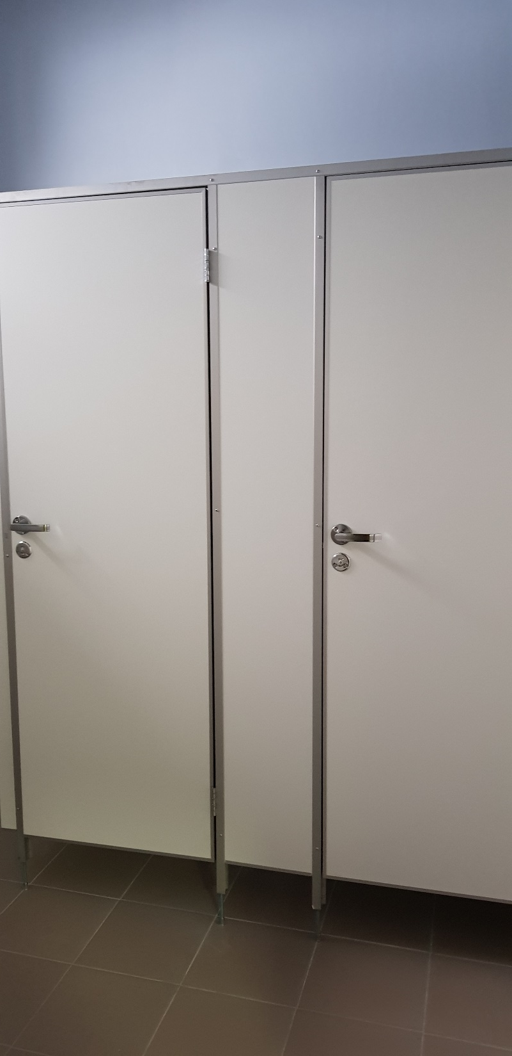
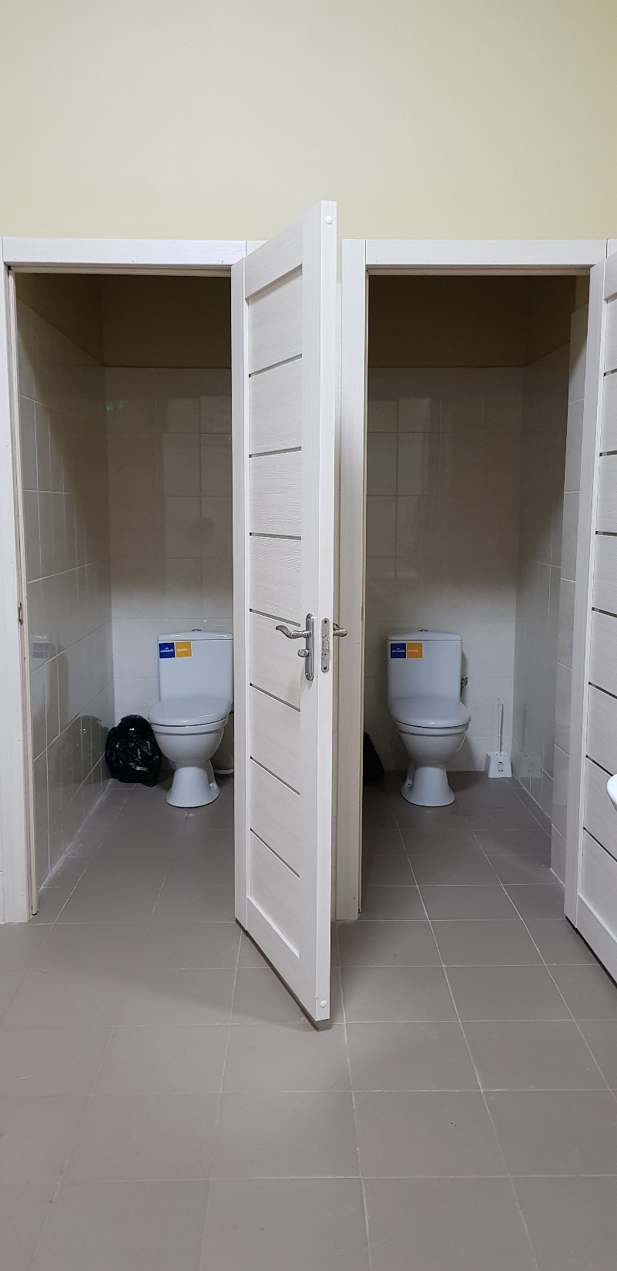
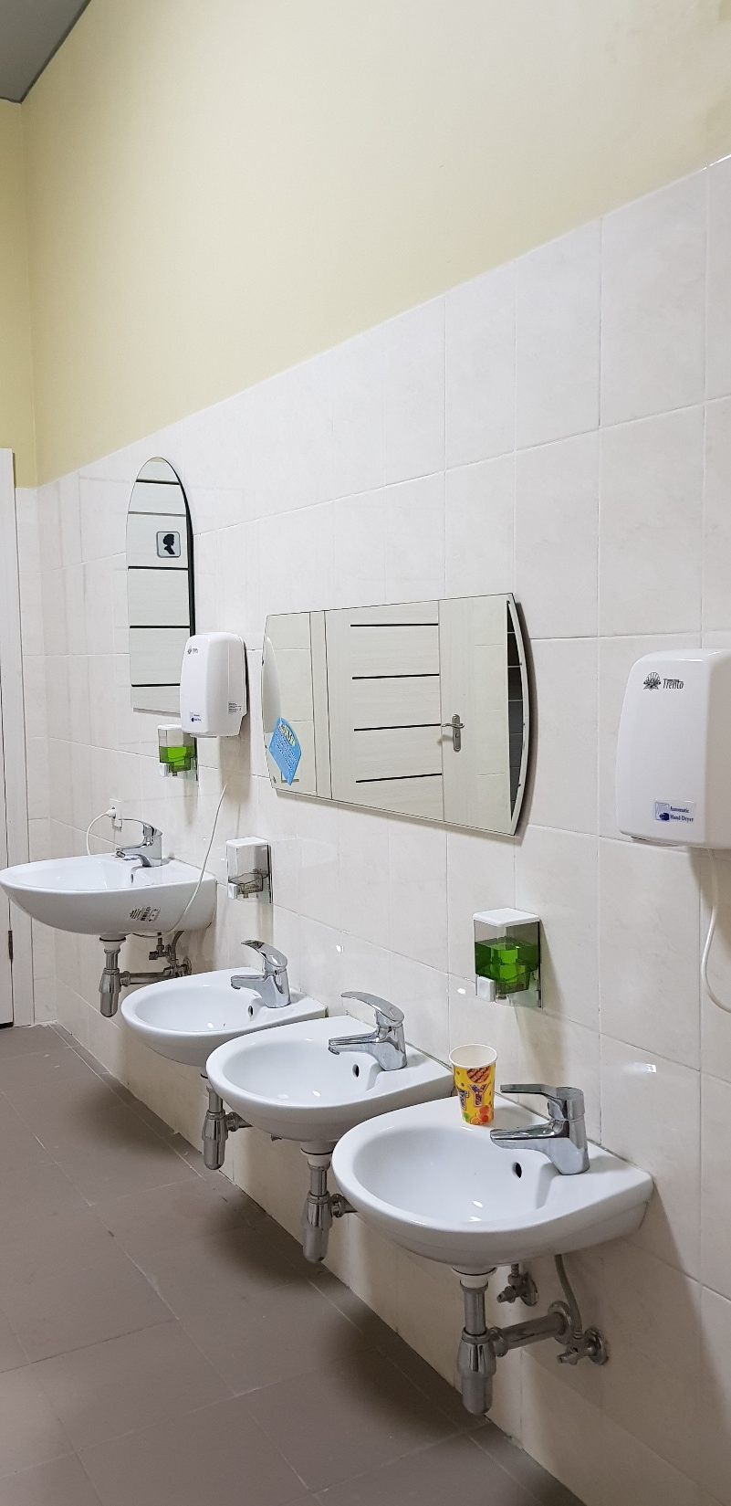

Slide 32
ДЯКУЮ ЗА УВАГУ!
УСПІХІВ У НОВОМУ
2019/2020 НАВЧАЛЬНОМУ РОЦІ

